Slide 1
ТЕХНИЧКО ОБРАЗОВАЊЕ
8. разред
Машине спољашњег транспорта
Датум: 19.02.2021.године Наставник: Бојан Мрђа

Slide 2
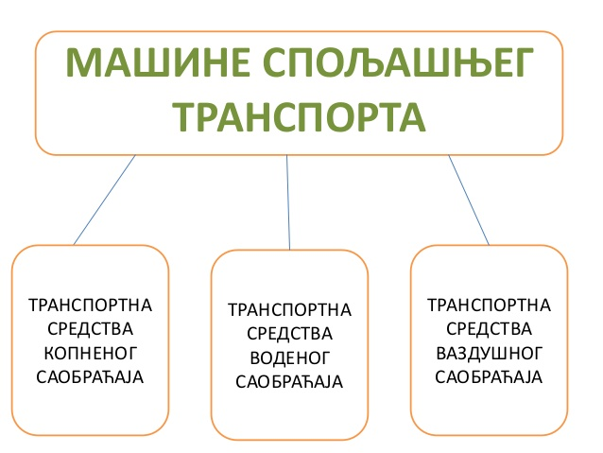
Машине спољашњег транспорта
За превоз робе и путника користе се транспортне машине које према намјени дијелимо на:
Машине спољашњег транспорта и
Машине унутрашњег транспорта

Slide 3
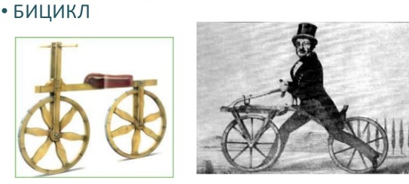
Копнени транспорт
Први бицикл је био дрвени бицикл, који је имао 2 точка, а човјек га је покретао одгуравајући се ногама о тло.
Направио га је 1791. године Француз гроф од Сивраца, није имао управљачки систем и служио је само за забаву.

Slide 4
Копнени транспорт
Бицикл
Године 1838. шкотски ковач Макмилан напаравио је први бицикл на погон педалама.

Slide 5
Копнени транспорт
Бицикл
Око 1870.године у употреби је тзв. високи бицикл.
Возач је покретао бицикл педалама, сједећи високо на сједишту предњег точка.

Slide 6
Копнени транспорт
Бицикл
Крајем 19. вијека бицикл је добио савремени изглед:
Подједнако велике точкове са челичним жбицама
Погон ланчаним преносом са педала на задњи точак
На обручу точка гуме испуњене ваздухом.

Slide 7
Копнени транспорт
Први аутомобил
Француз Никола Кињо је 1769. године конструисао прва кола на парни погон са три точка.
Постизала су брзину од 5 km/h.

Slide 8
Копнени транспорт
Аутомобил
Карл Бенц је израдио први аутомобил са СУС мотором 1866.године.
Имао је три точка, један цилиндар и умјесто волана једну полугу.
Постизао је брзину од 17 km/h.

Slide 9
Копнени транспорт
Аутомобил
Први аутомобил са двоцилиндричним бензинским мотором је Форд Т (Хенри Форд крајем 19.вијека).
Масовна производња је почела на самом почетку 20. вијека.

Slide 10
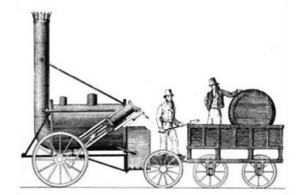
Копнени транспорт
Жељезничка возила
Прва жељезничка пруга је саграђена у Енглеској, била је дугачка 19км, њеном изградњом руководио је Џорџ Стивенсон.
Основао је и прву фабрику парних локомотива.
1829. године направљена прва практична парна локомотива.

Slide 11
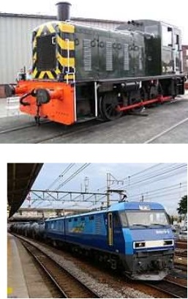
Копнени транспорт
Жељезничка возила
Крајем 19. и почетком 20. вијека почела је изградња дизел локомотива.
У другој половини 20.вијека у многим земљама приступило се увођењу електричне вуче.

Slide 12
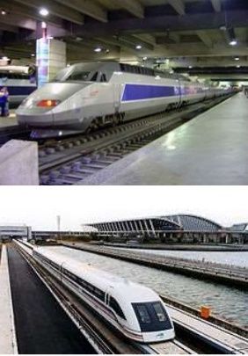
Копнени транспорт
Жељезничка возила
Возови будућности – летећи возови – за кретање користе магнетну силу.
У воз су уграђени магнети који се одбијају од магнетног поља у шинама. Они држе воз у ваздуху, док га промјенљиве магнетне силе покрећу великом брзином напријед.

Slide 13
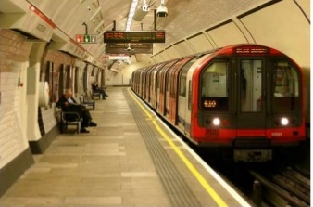
Копнени транспорт
Жељезничка возила
Метрои су подземне жељезнице саграђене да би се избјегла гужва на градским улицама.
Прва таква жељезница је саграђена у Лондону.

Slide 14
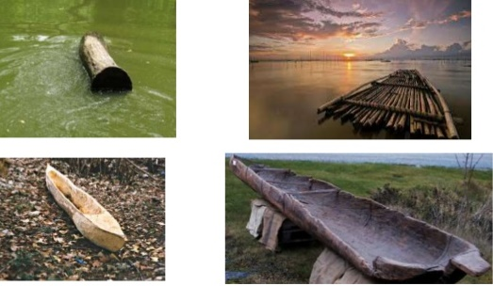
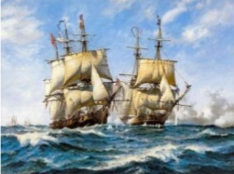
Водени транспорт
Прво превозно средство за прелазак преко ријеке било је дебло које је плутало на води.
Затим су се људи досјетили и повезали њих неколико и направли сплав.
Након тога су пробушили дебло и направили први чамац, а чамац су покретали веслима.
Нешто касније су направили једрењак.

Slide 15
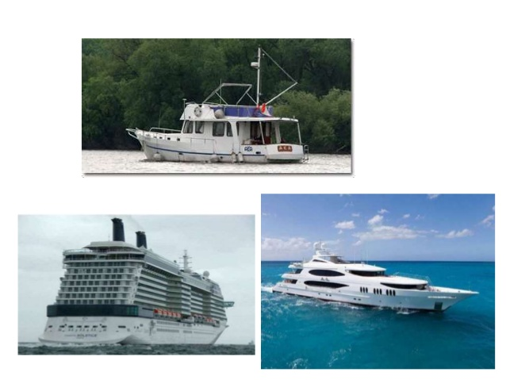
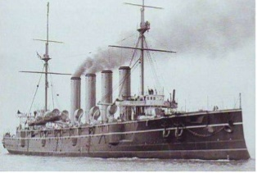
Водени транспорт
Сљедећи напредак је био пароброд Роберта Флутона 1807. који је користио велики бочни точак са лопатицама.
Након тога су направљени бродови са дизел мотором и бродском елисом.
Руски и амерички бродови су први покретани нуклеарном енергијом.

Slide 16
Водени транспорт
Бродове према намјени можемо подијелити на:
Путничке
Теретне
Бродови за посебне намјене

Slide 17
Ваздушни транспорт
Први летови су остварени балонима који су пуњени гасовима који су лакши од ваздуха (топао ваздух, хелијум или водоник).

Slide 18
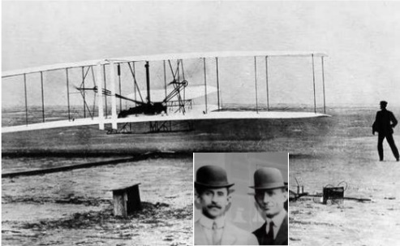
Ваздушни транспорт
Први лет авионом су остварила браћа Рајт 1903.године и њихов лет је трајао 12 секунди.

Slide 19
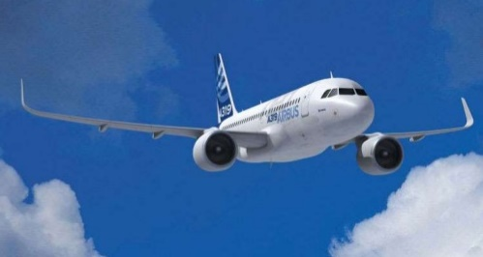
Ваздушни транспорт
Први авиони су покретани СУС моторима, данашње авионе покрећу млазни мотори са турбинама.
Основни дијелови сваког
авиона су:
Крила
Труп
Мотор
Стајни органи и
Управљачки органи
Хвала на пажњи

